Slide 1
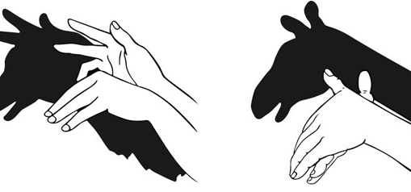
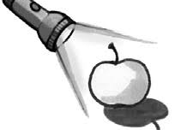
Licht und Schatten
Rückblick - November in der GTS!
Leider haben nicht alle Workshops stattfinden können, auch unseren Ausflug mussten wir absagen.
Dennoch hatten wir viel Spaß!

Slide 2
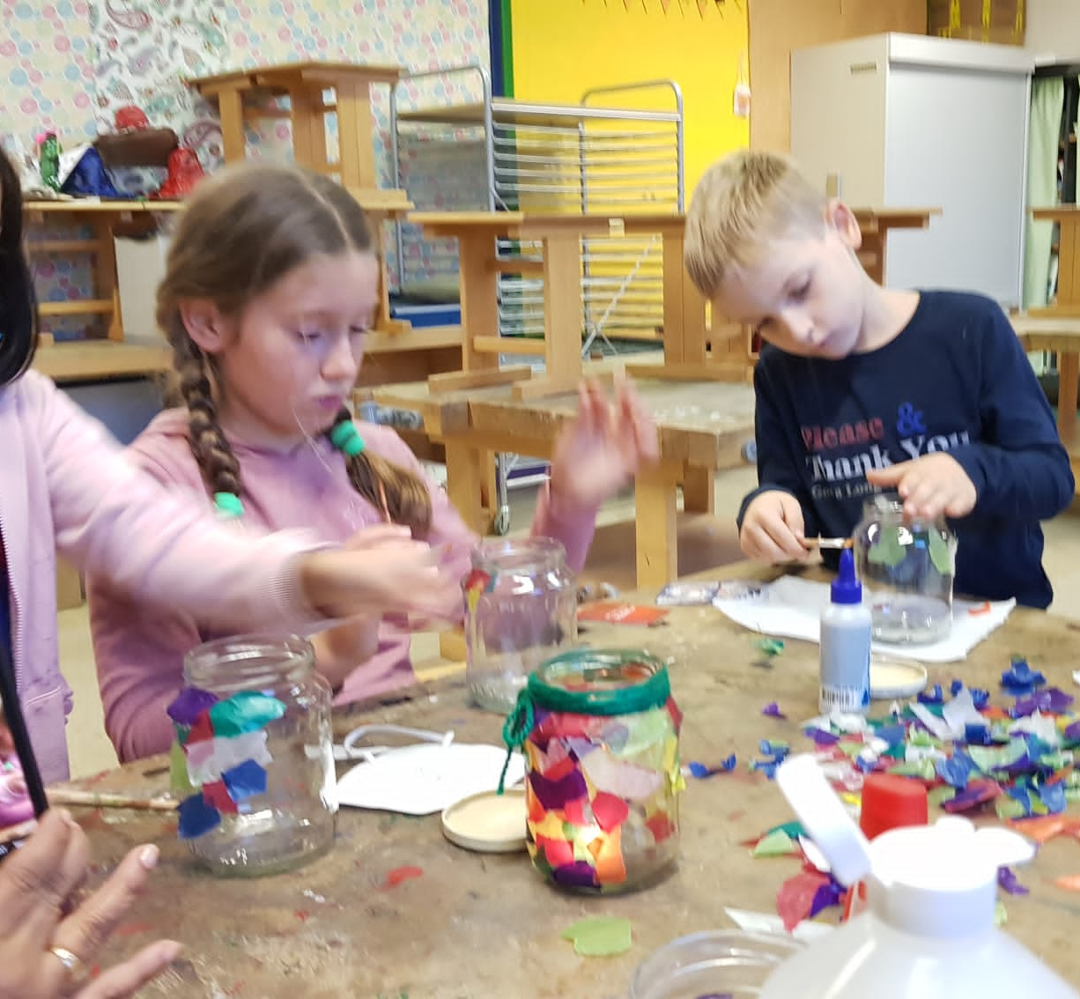
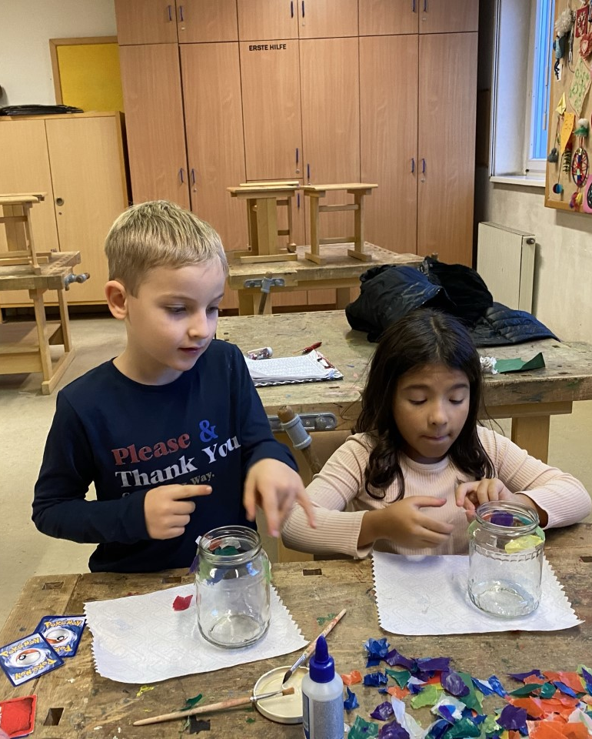
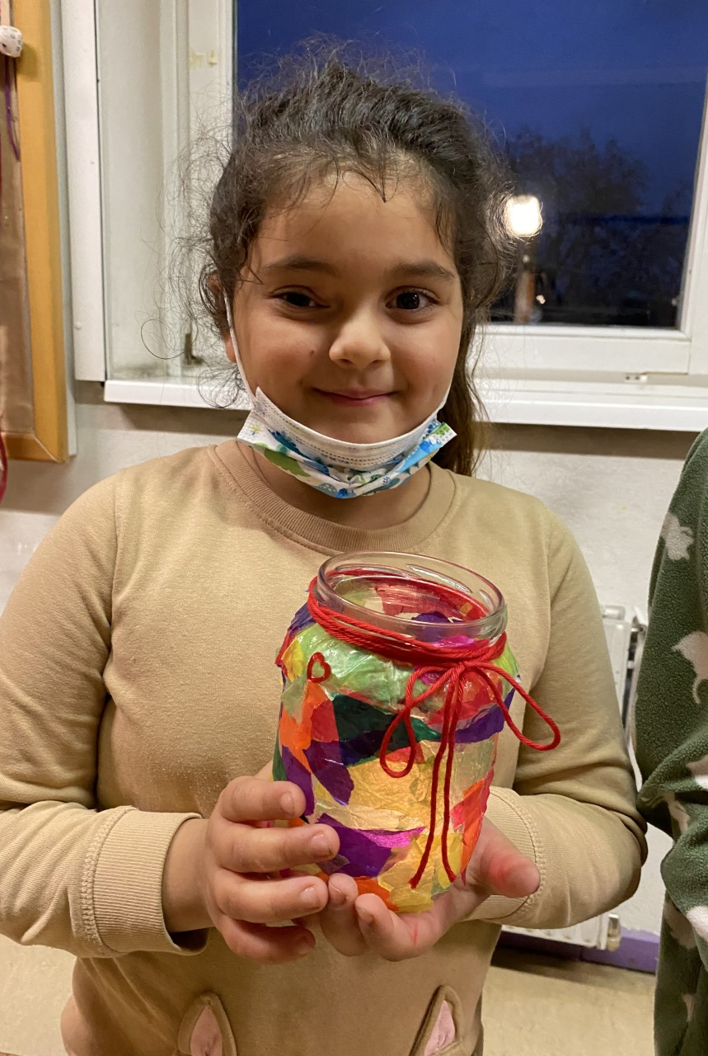
Wir bastelten Laternen aus Seidenpapier und Gläsern!

Slide 3
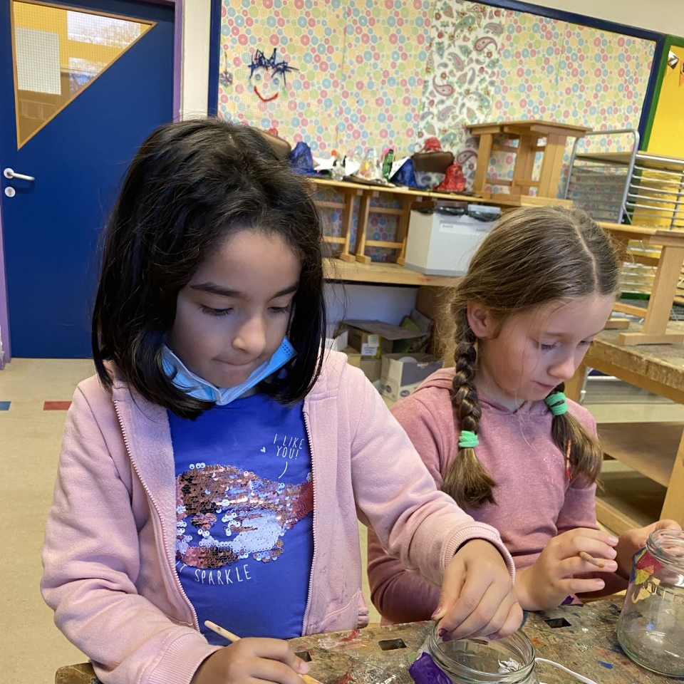
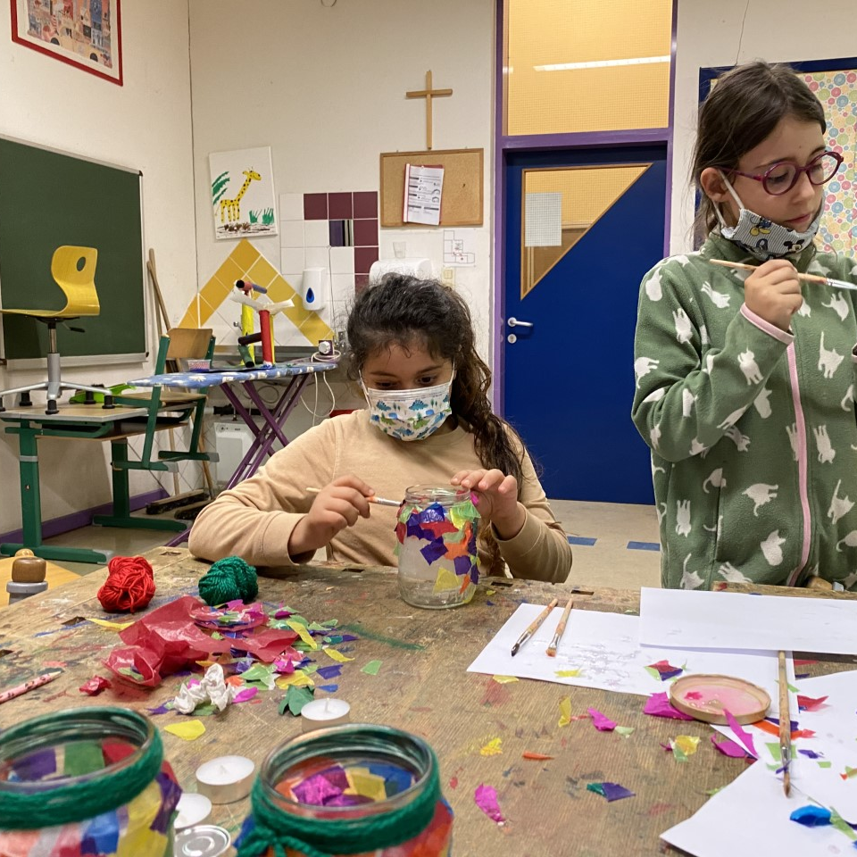
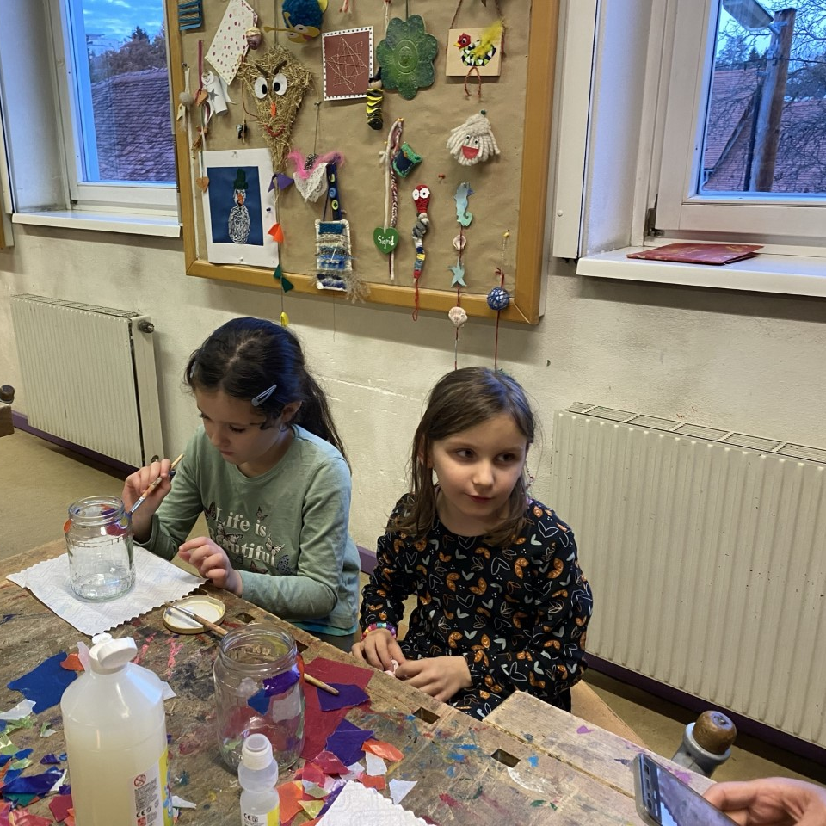
Unsere Schüler und Schülerinnen waren eifrig bei der Sache!

Slide 4
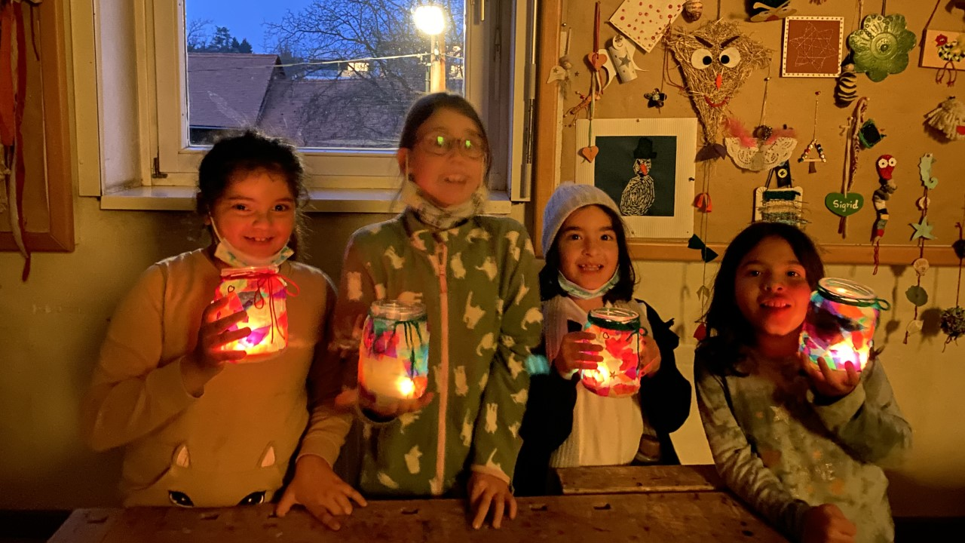
Die Laternen leuchteten wunderschön!

Slide 5
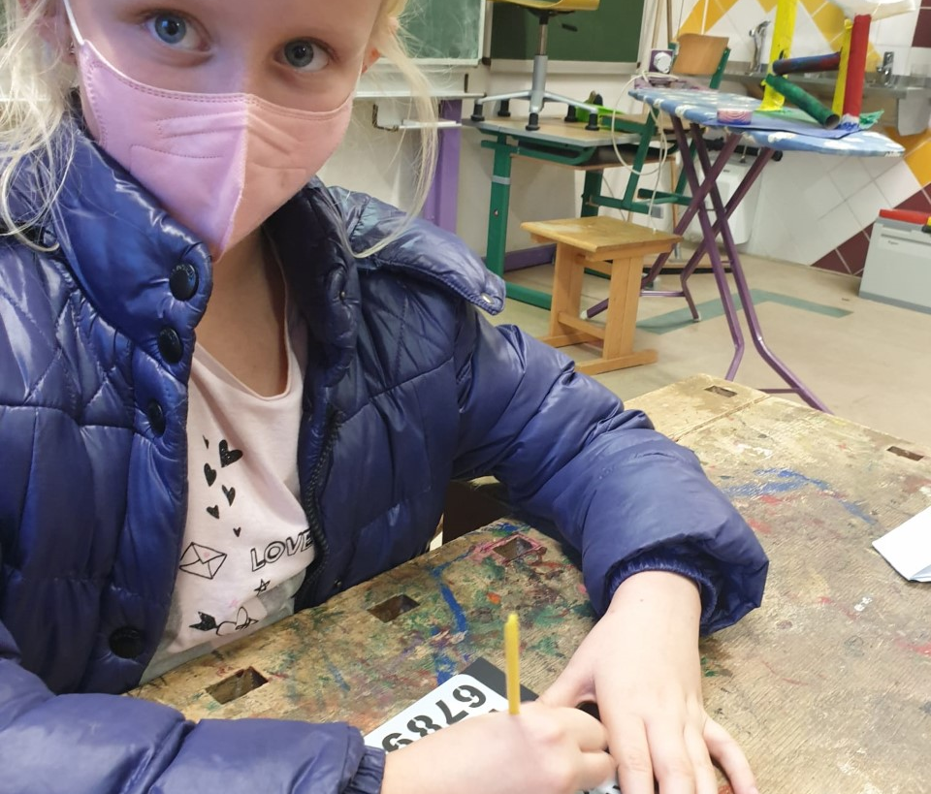
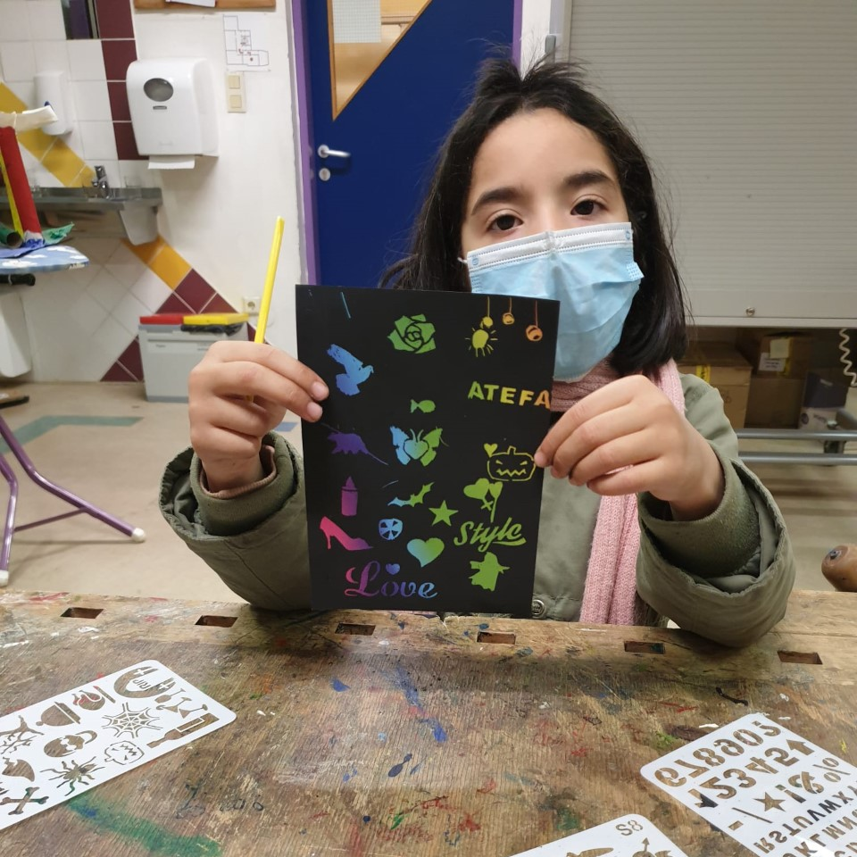
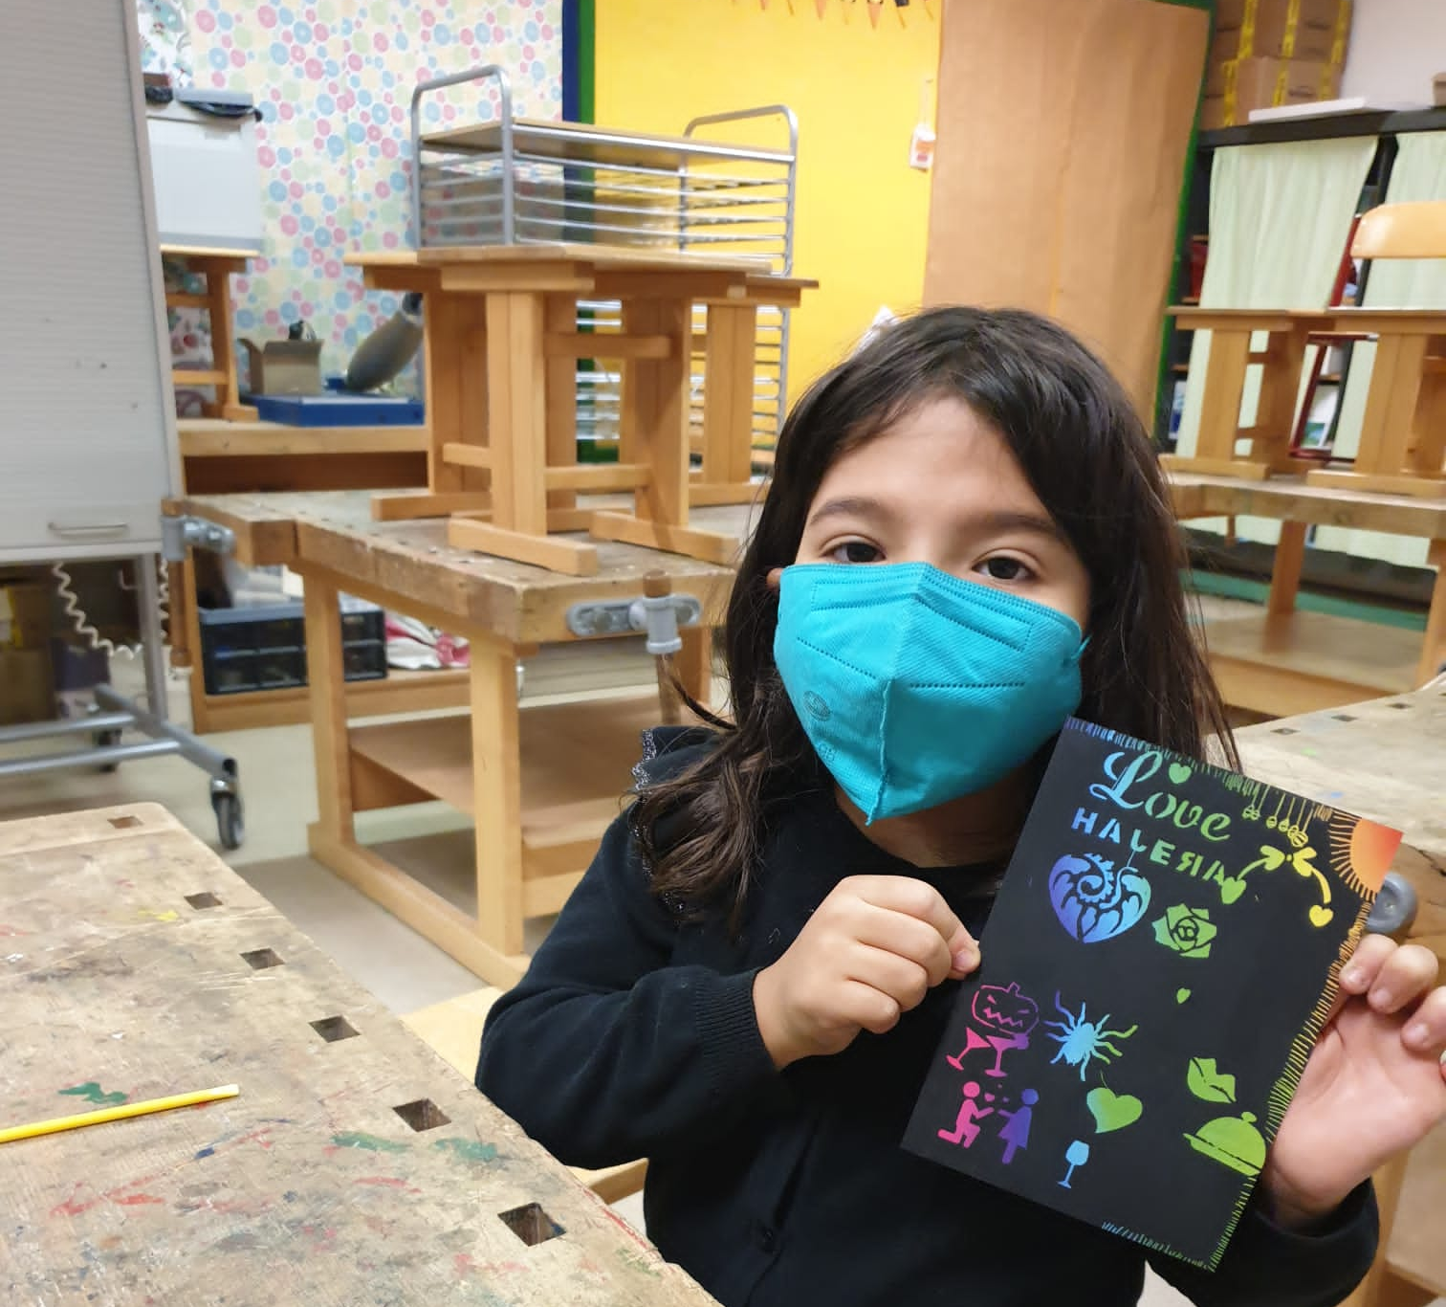
Kratzbilder
Kratzbilder sind zunächst schwarze Bilder, die unter der dunkeln Schicht bunte Bilder verstecken.
Durch kratzen mit einem spitzen Gegenstand kommen verschiedenste Farben zum Vorschein.

Slide 6
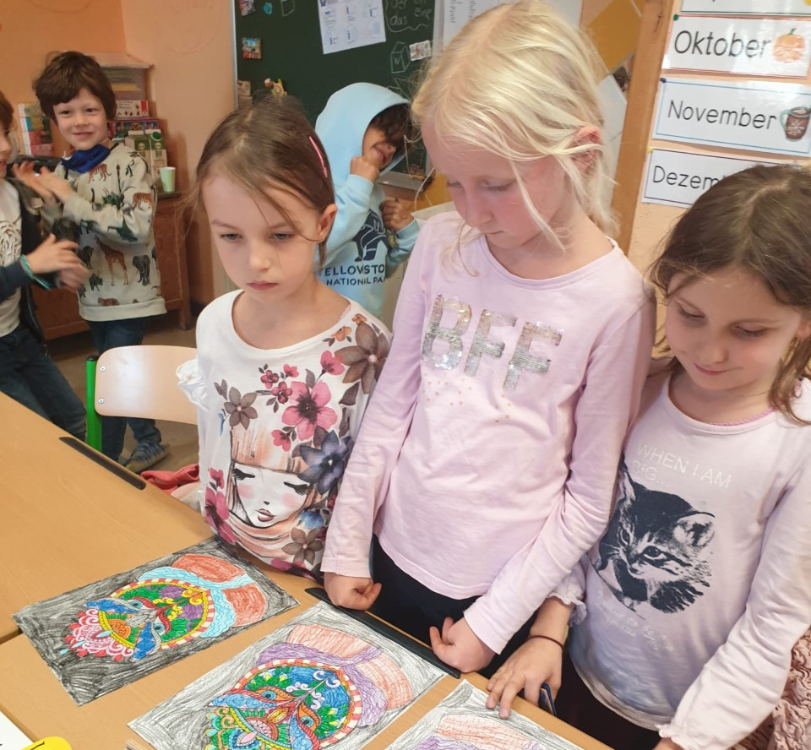
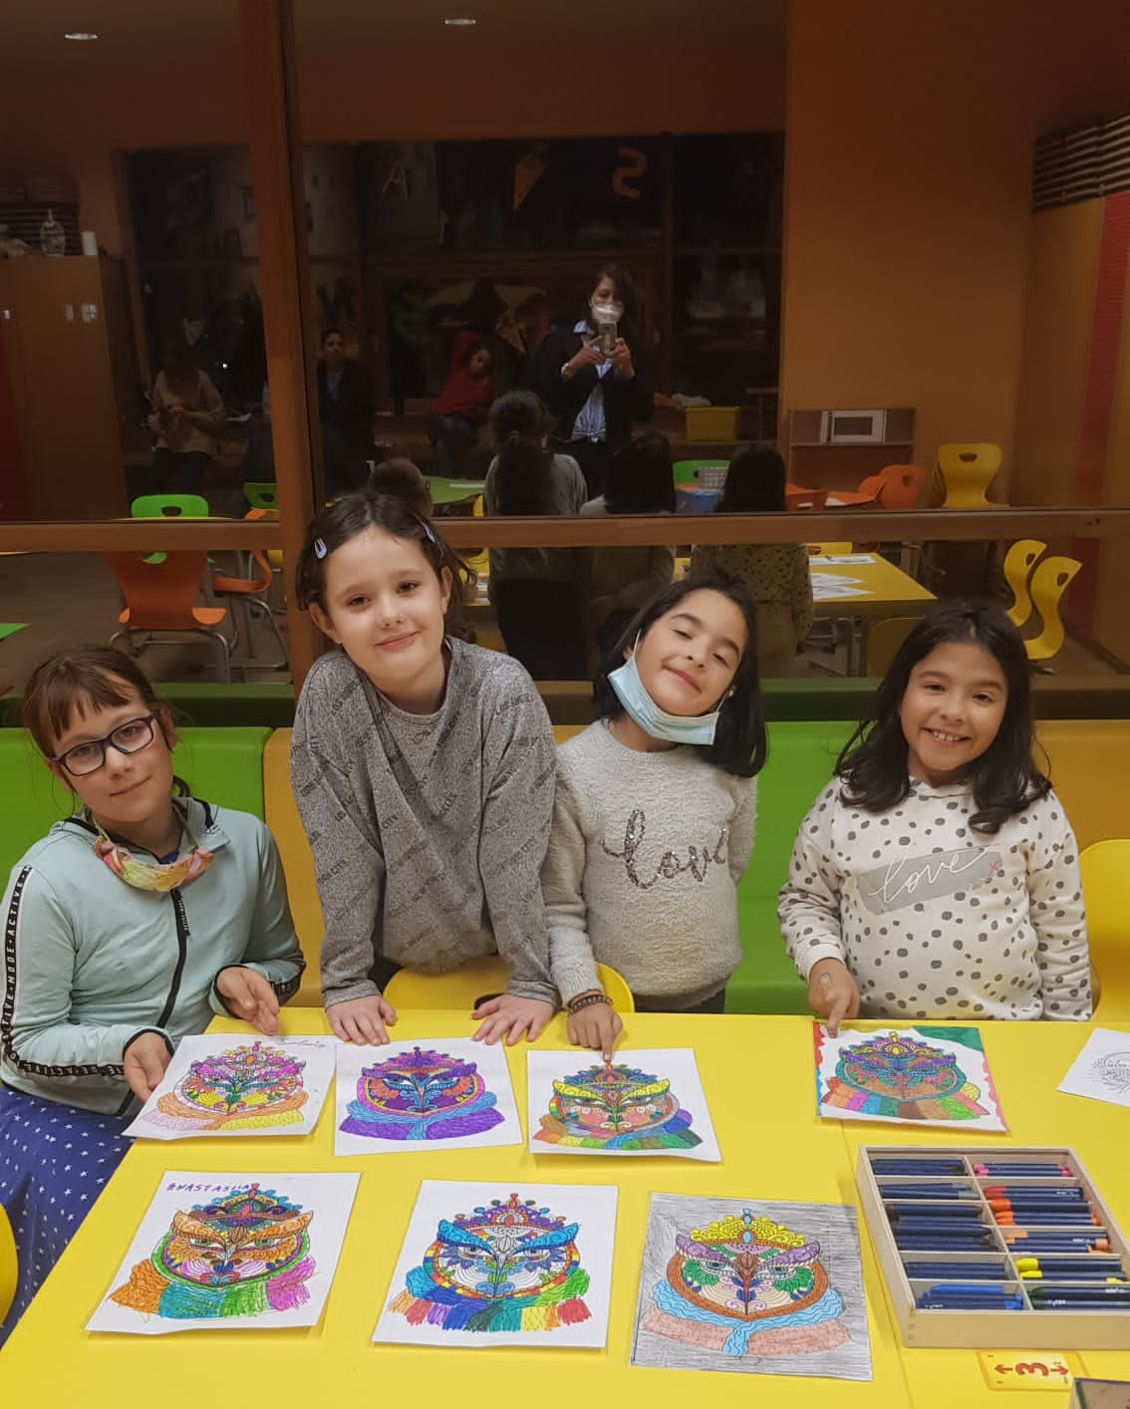
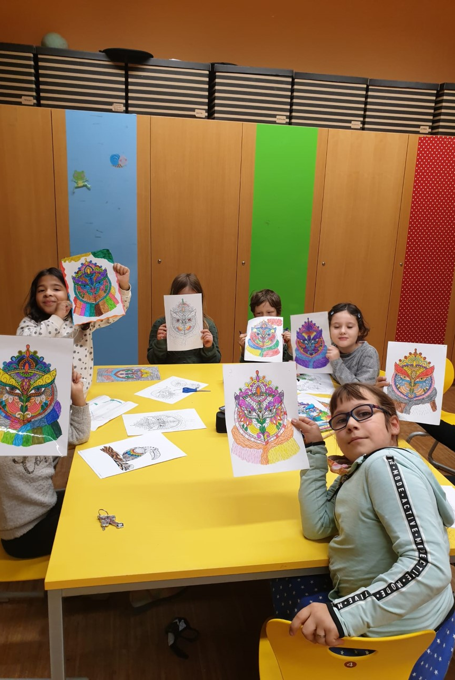
Mandalas anmalen macht uns einfach immer Freude!

Slide 7
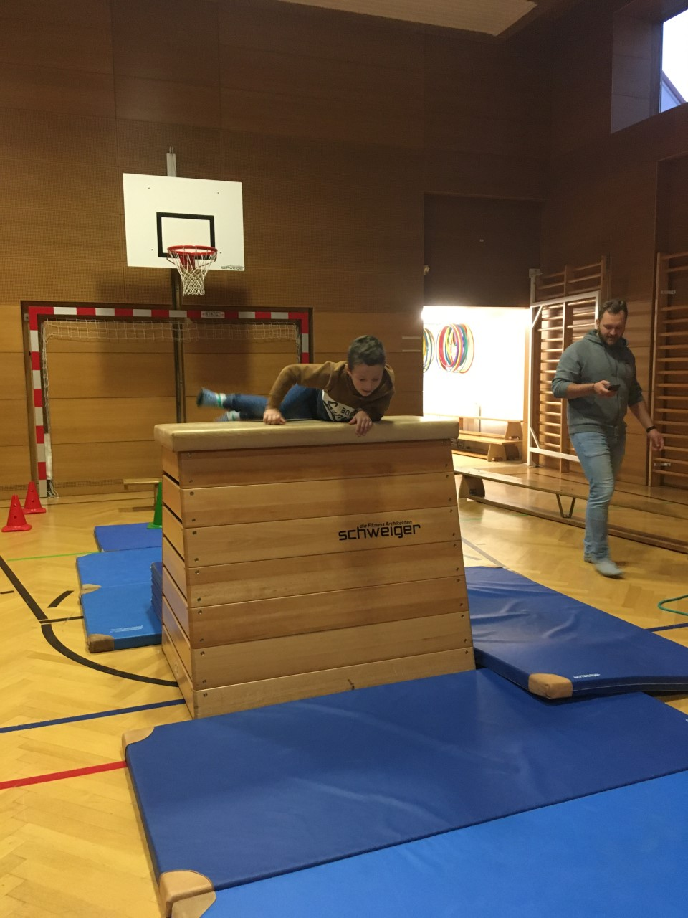
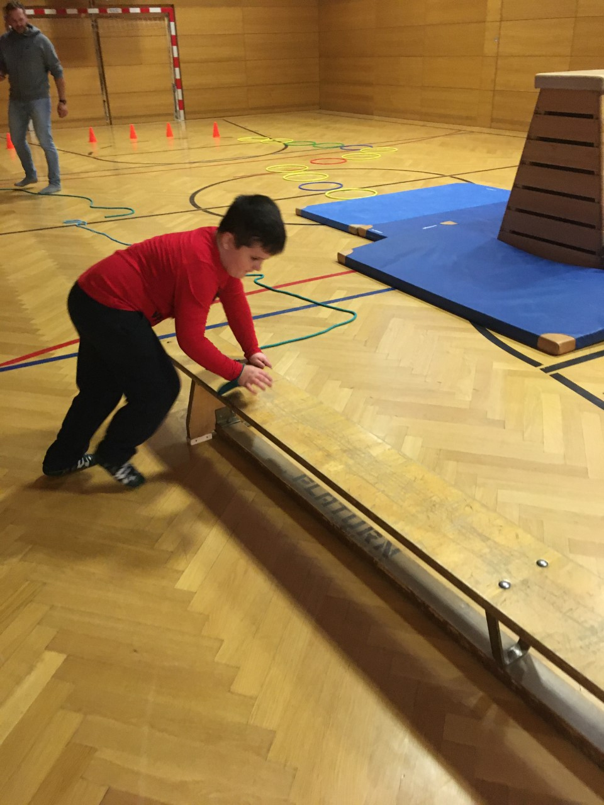
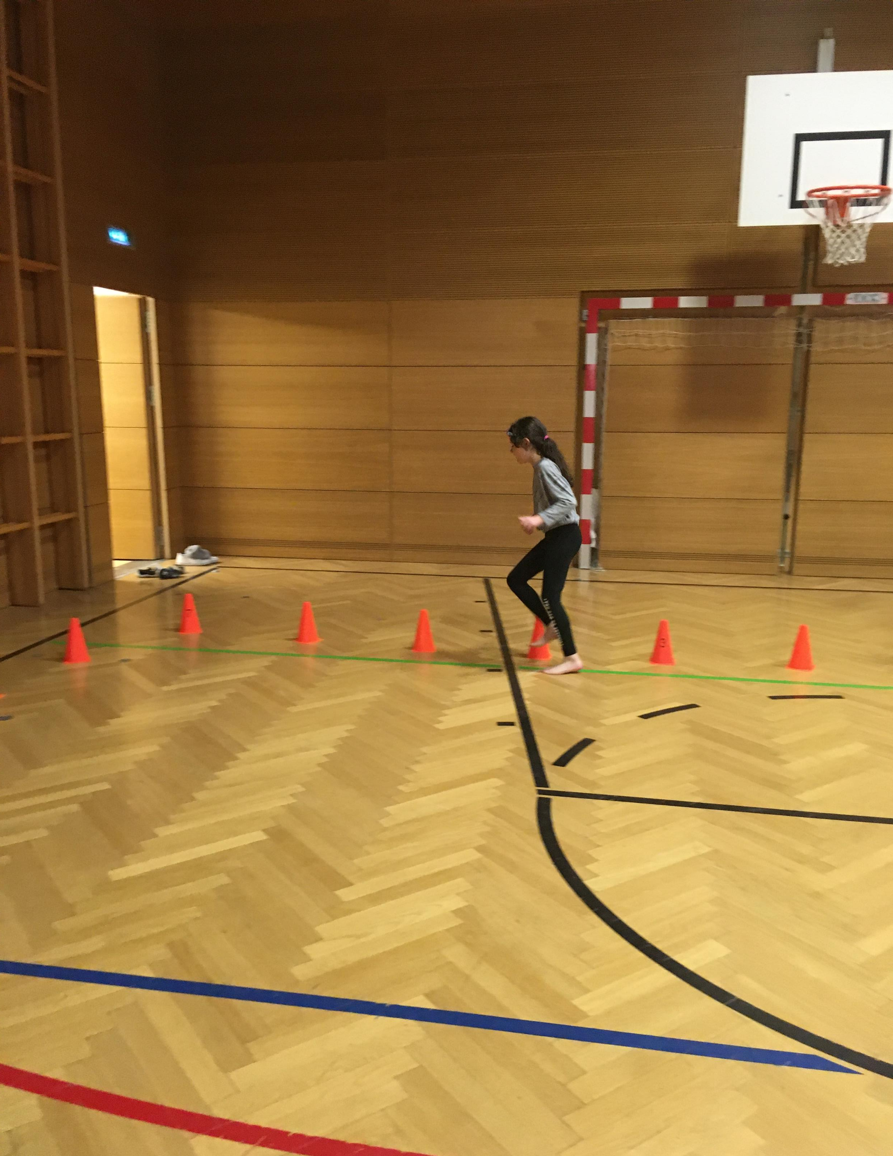
Zwischendurch bauen wir Hindernisse auf und toben uns aus!

Slide 8
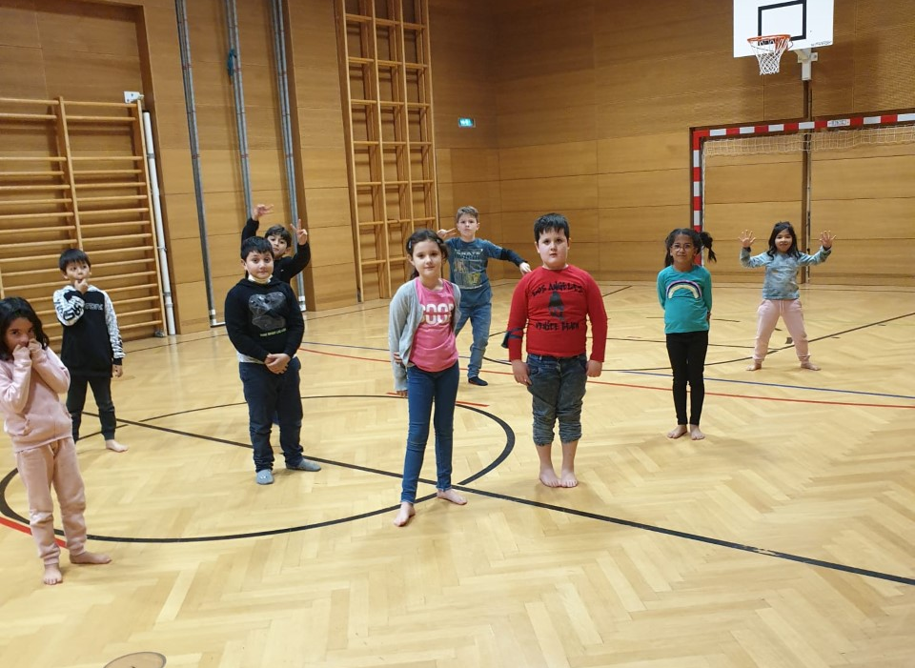
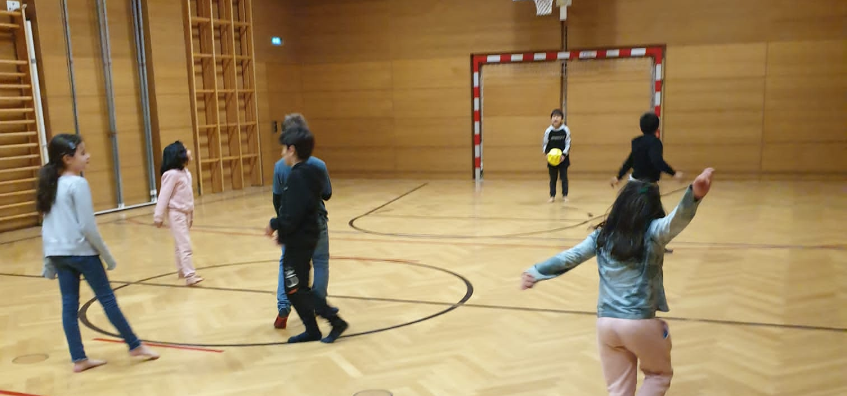
Sport macht uns allen großen Spaß!

Slide 9
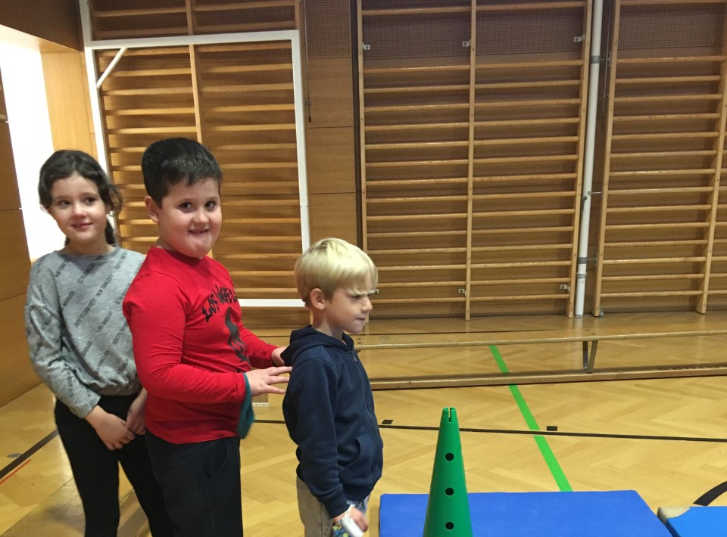

Slide 10
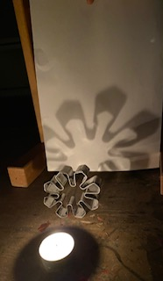
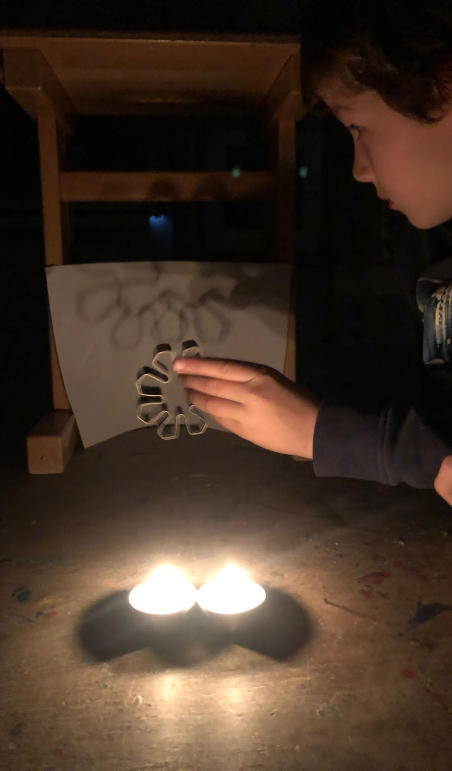
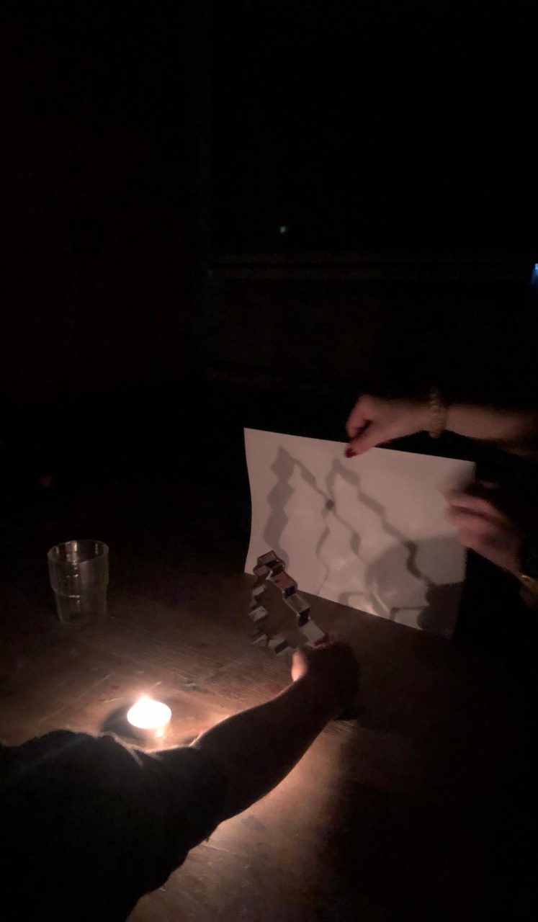
Wir erzeugen Schatten und Kernschatten. Dabei finden wir heraus, warum sie einmal groß und einmal klein sind.

Slide 11
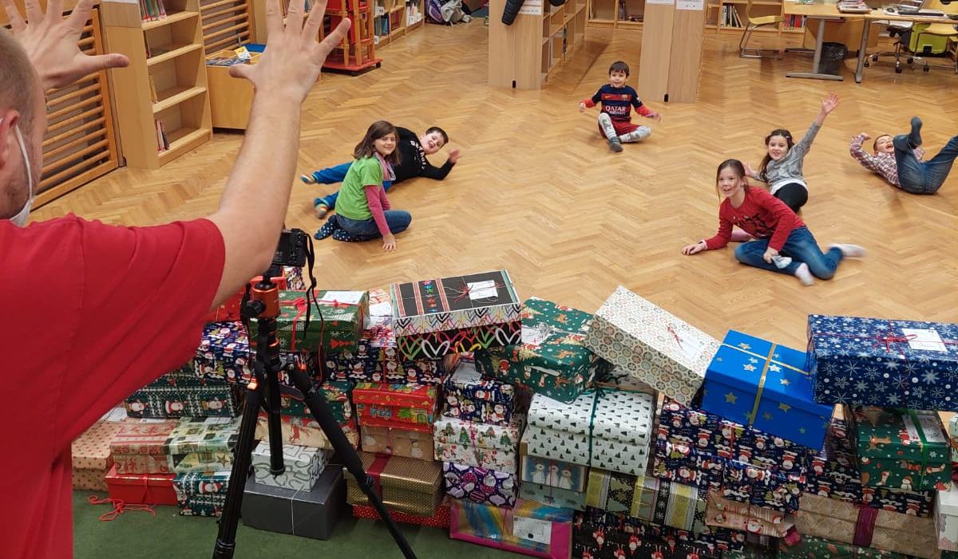
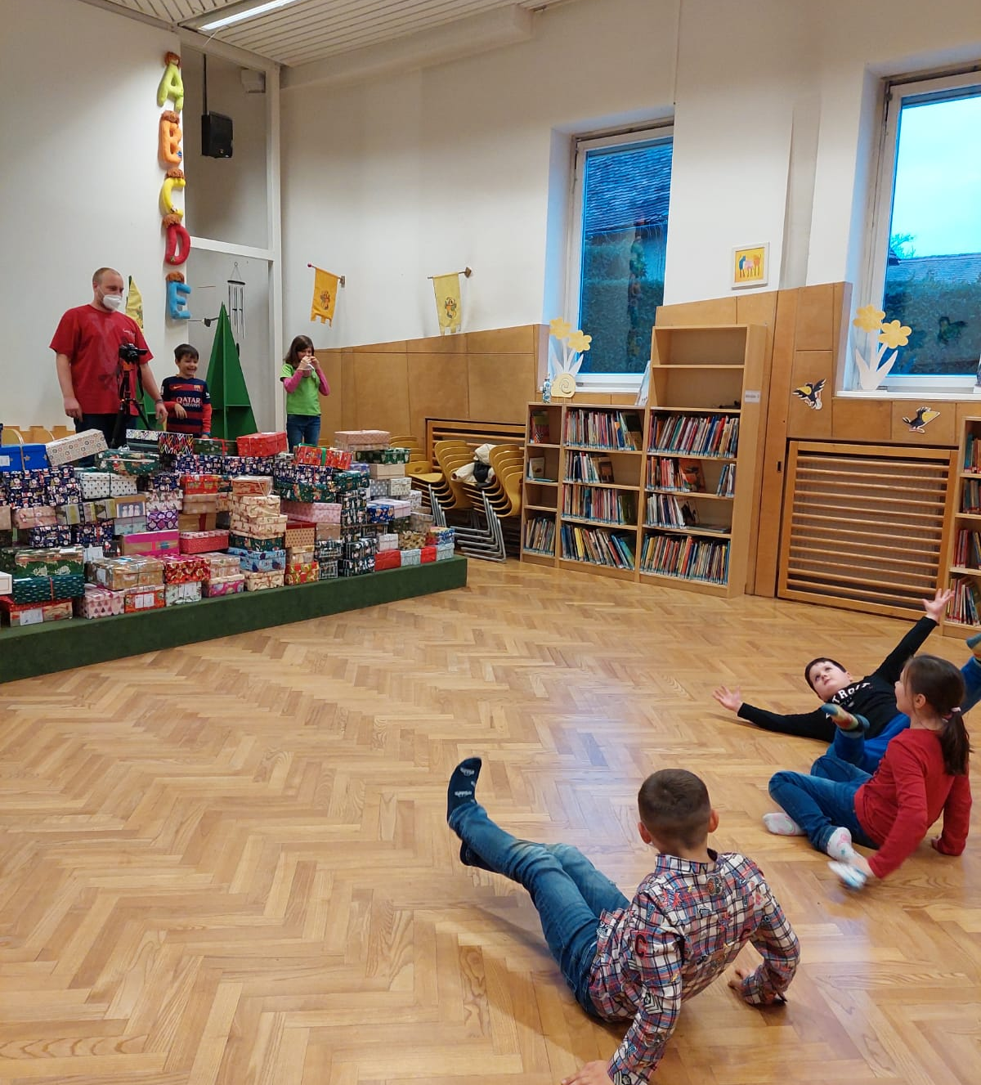
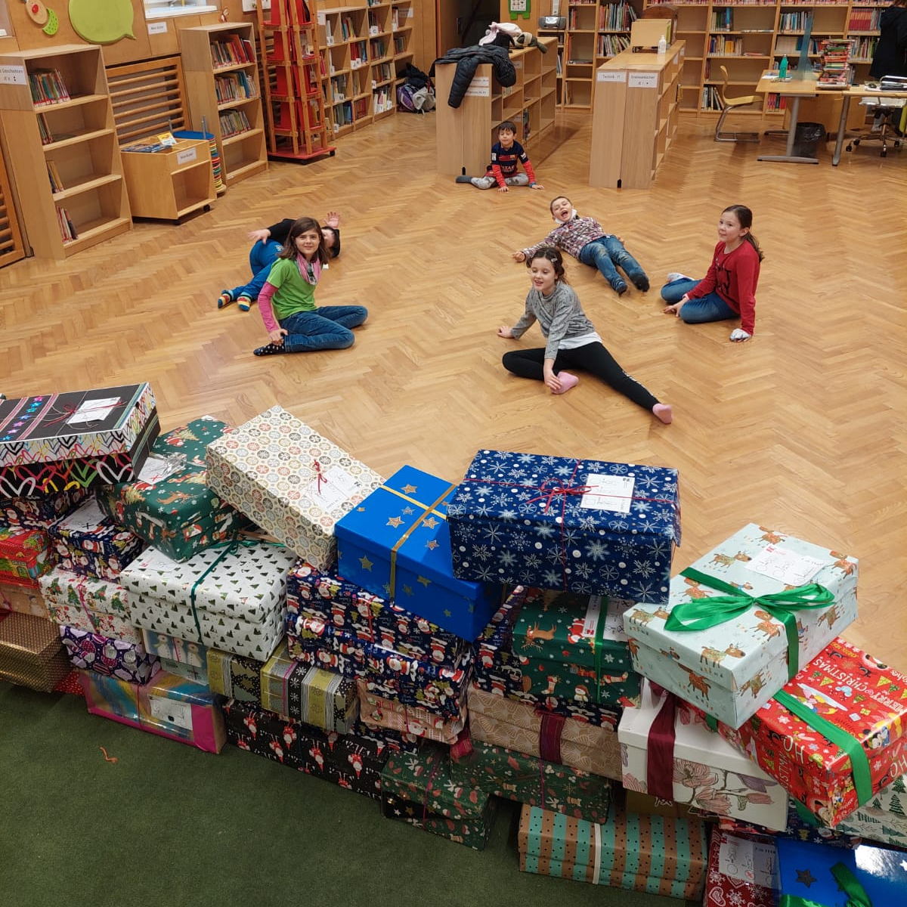
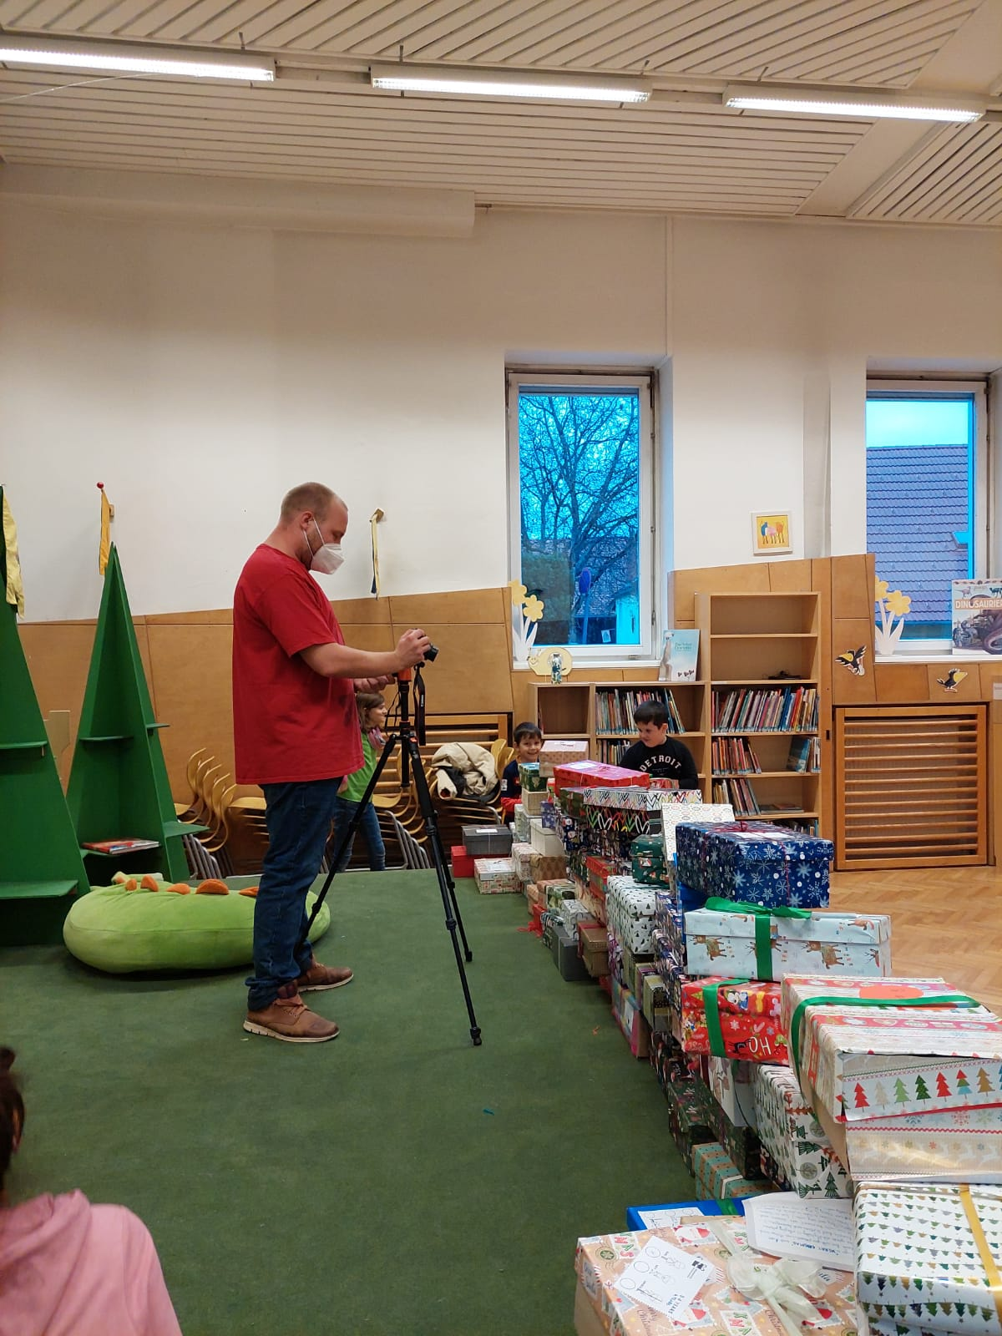
Die Detektive von Waltendorf haben spannende Abenteuer vor sich und eine Menge aufzudecken!

Slide 12
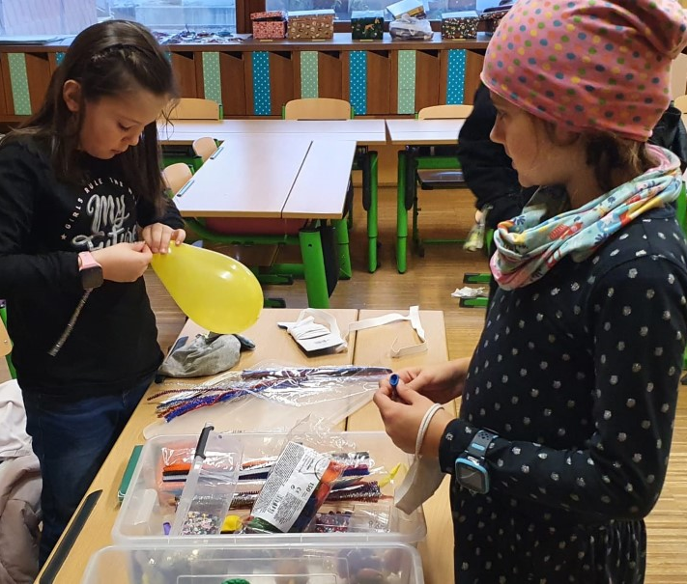
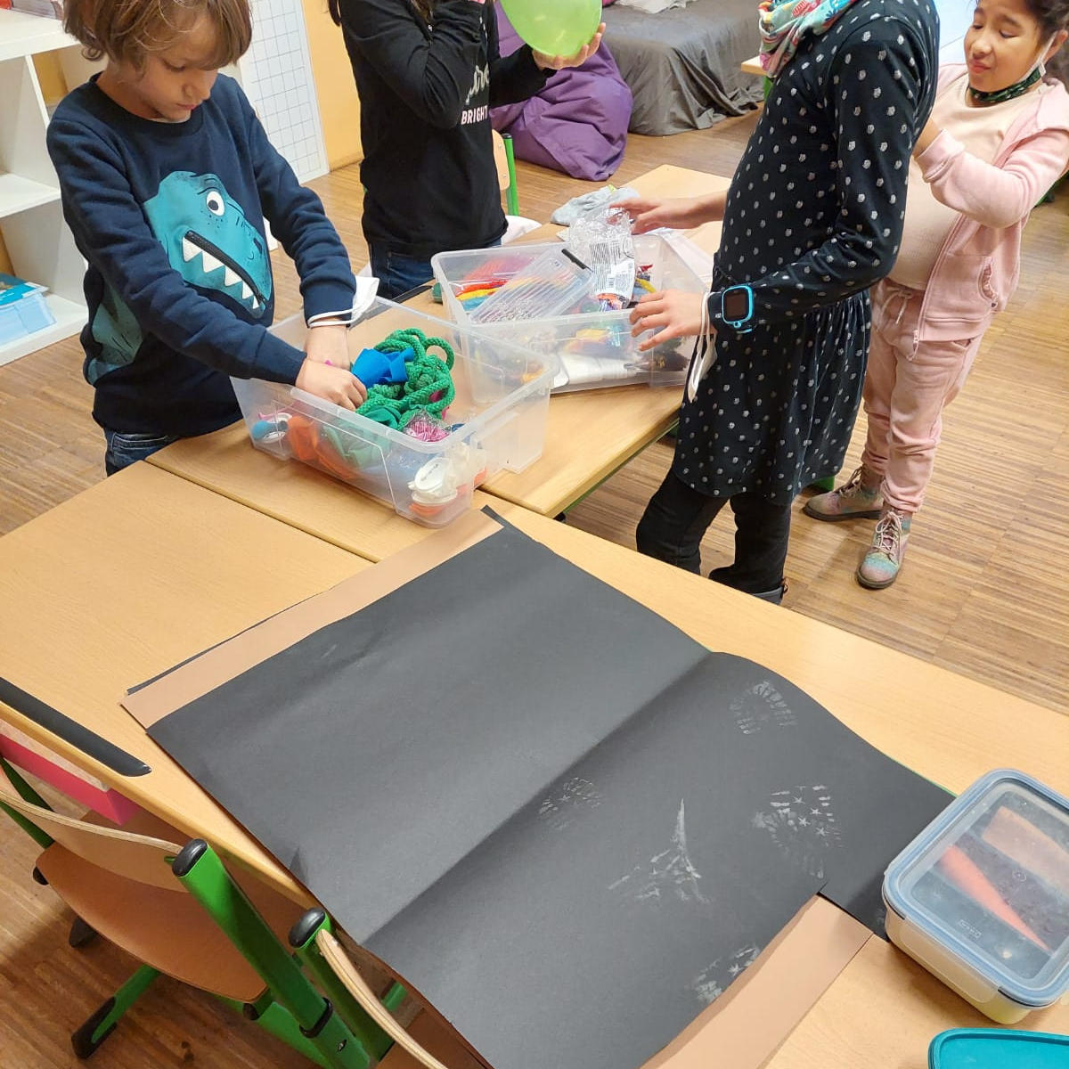
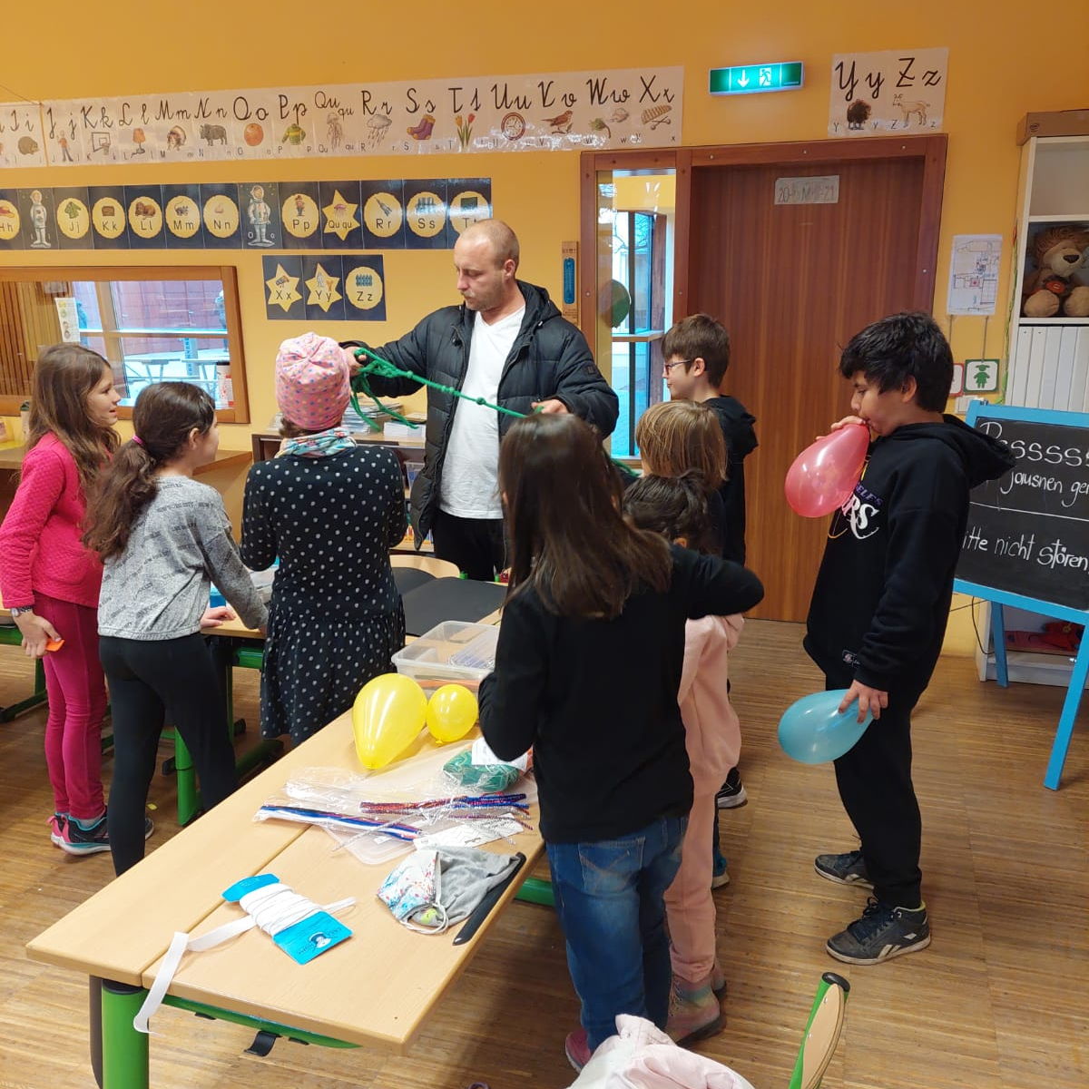
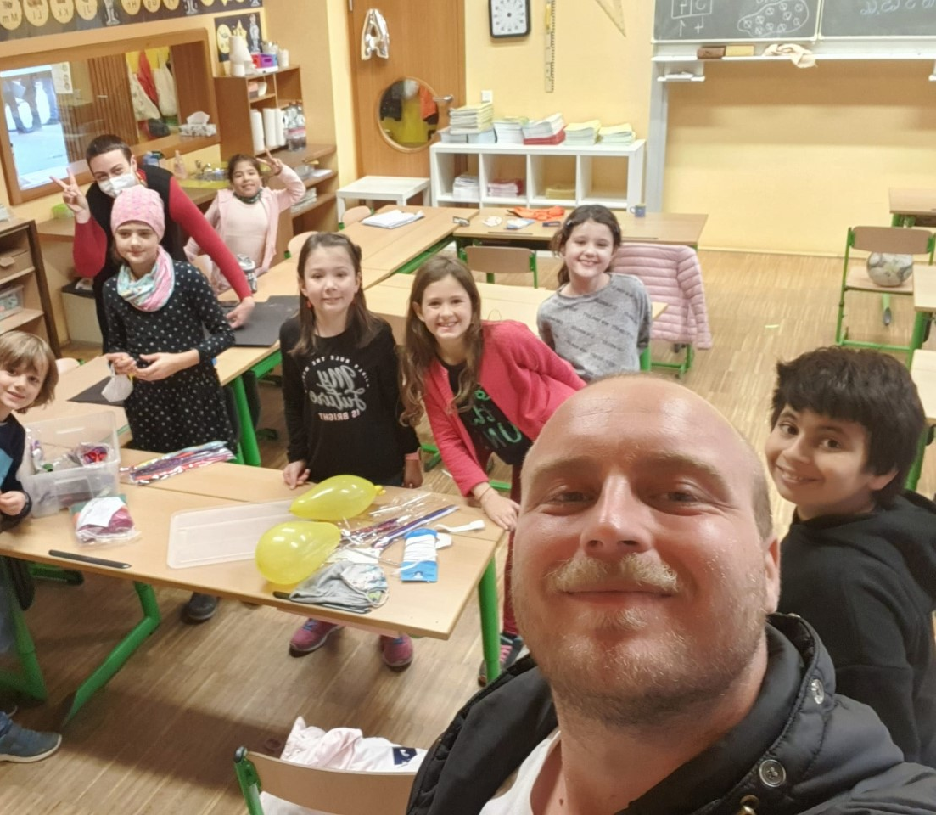
Audio/ Video mit Magdalena und Adam
Das Filmteam Waltendorf vollendet ihr erstes, selbst erstelltes Video. Dafür brauchen wir einiges an technischem Know-how, denn die einzelnen Video- und Audioclips müssen nun zusammengeschnitten werden."

Slide 13
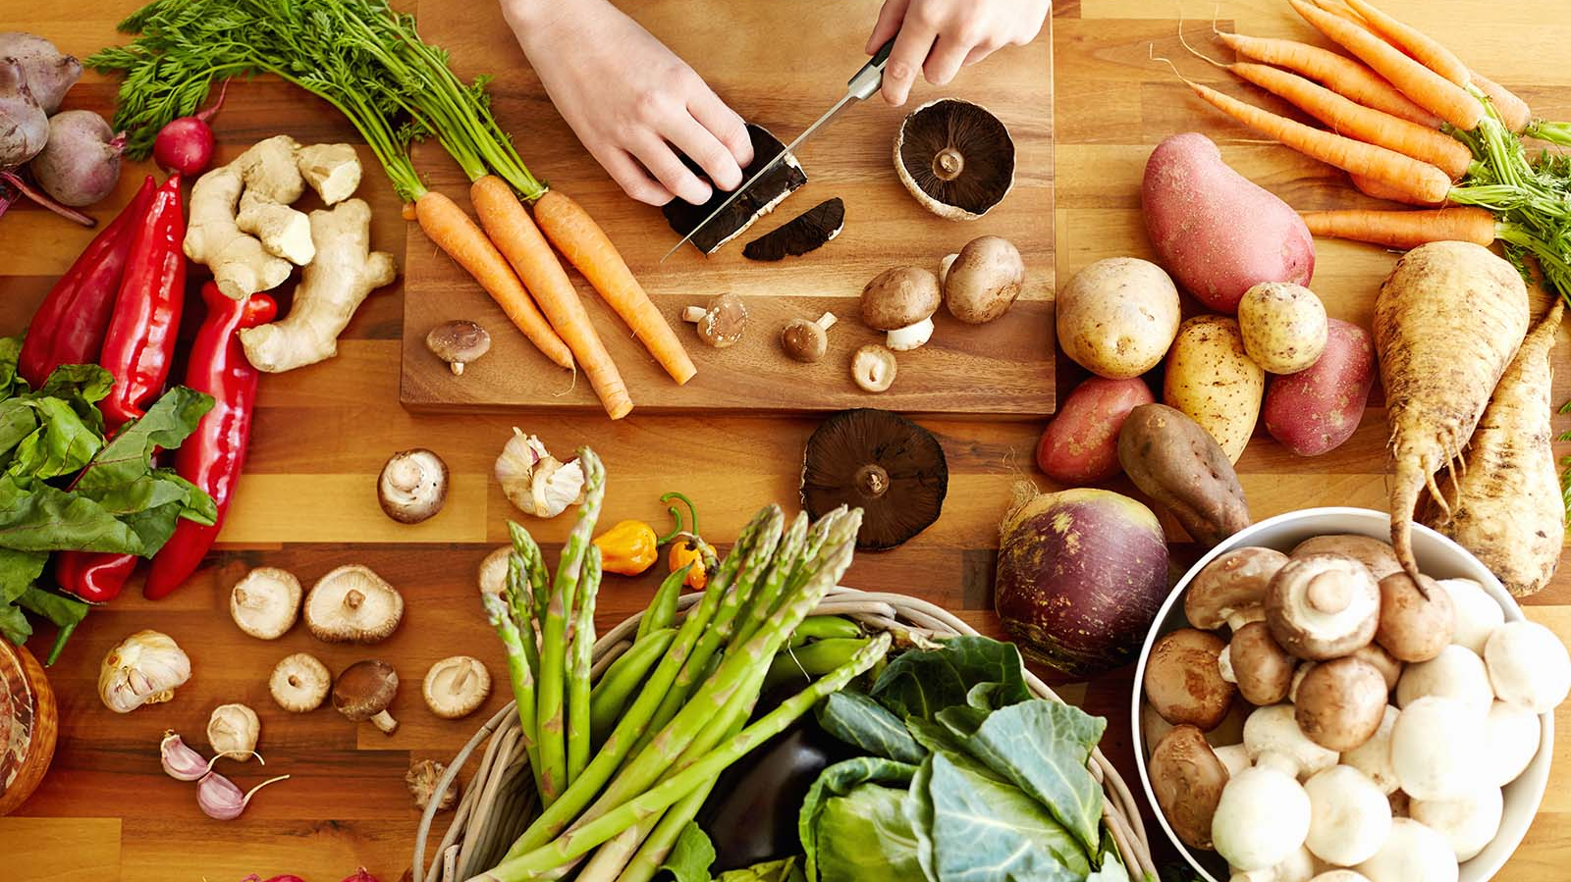
Video zum Kochworkshop!
https://youtu.be/uEcUWDjBEnM

